Slide 1
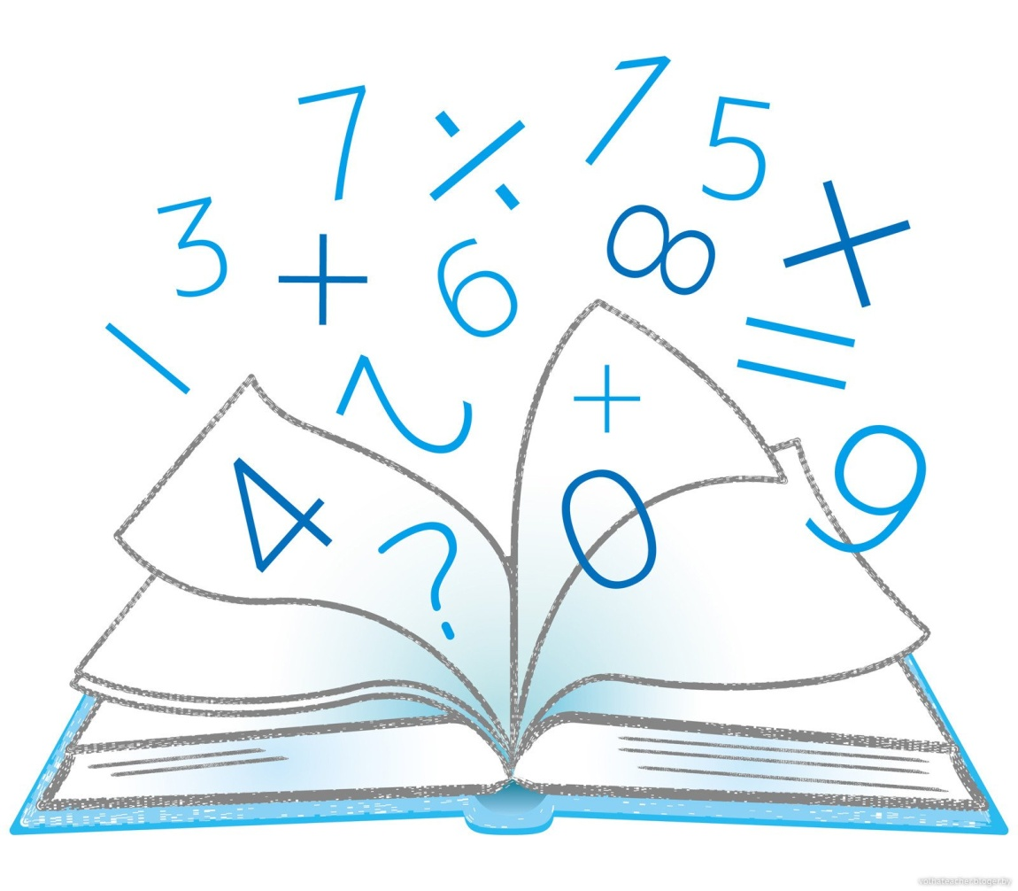
Занимательная математика для 5,6,7 классов
Подготовил учитель
МБОУ ОСОШ № 11
Зозулина Юлия Васильевна
г. Воронеж

Slide 2
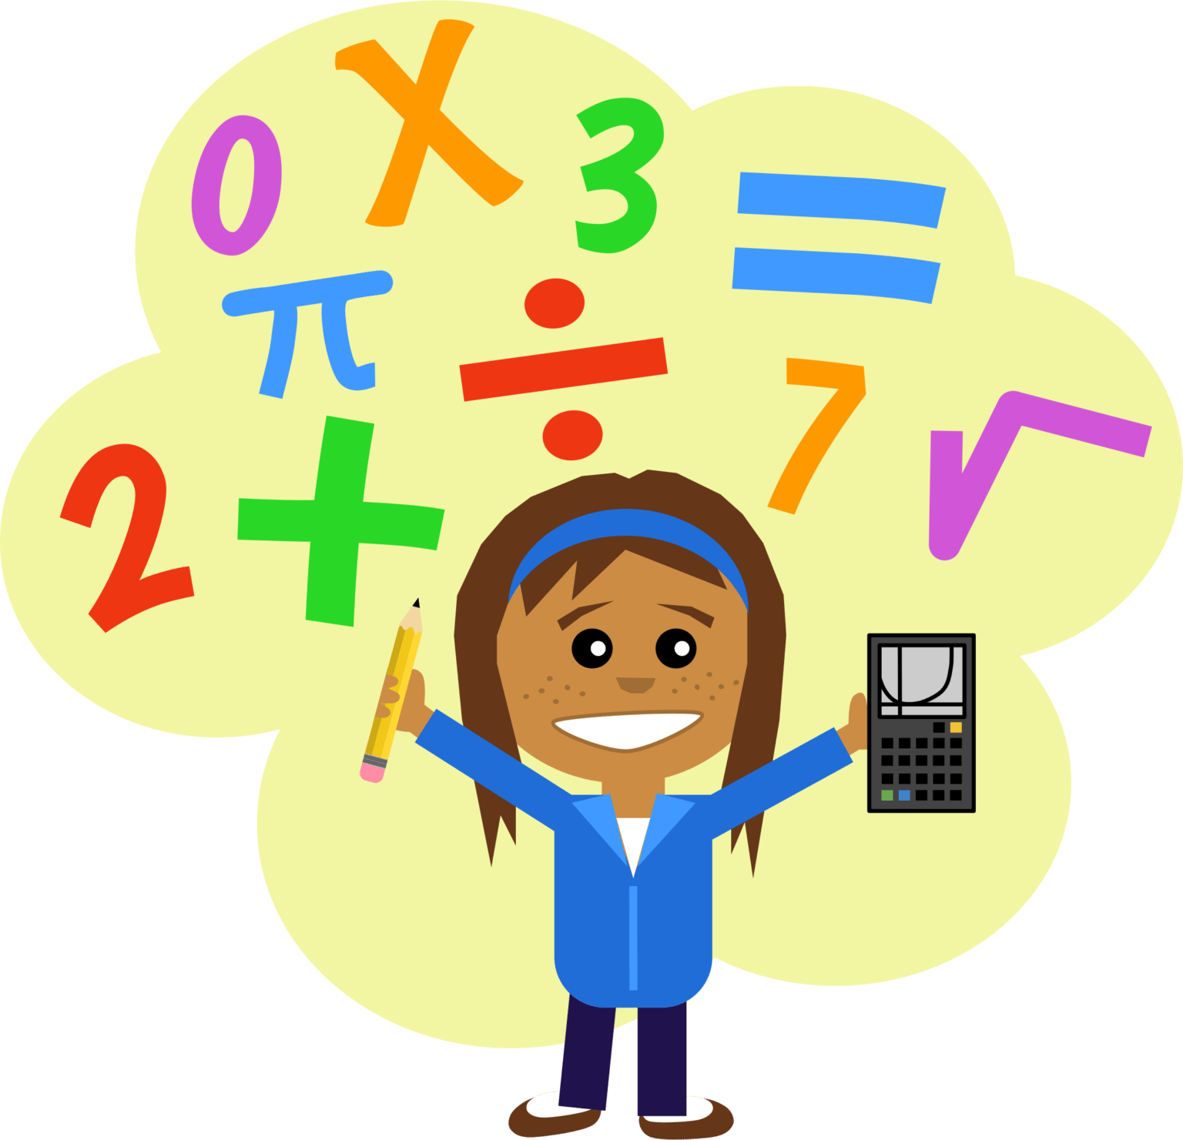
Что такое математика. Что изучает
Матема́тика - точная (формальная) наука, первоначально исследовавшая количественные отношения и пространственные формы
Математика-царица точных наук
Математика изучает воображаемые, идеальные объекты и соотношения между ними, используя формальный язык.

Slide 3
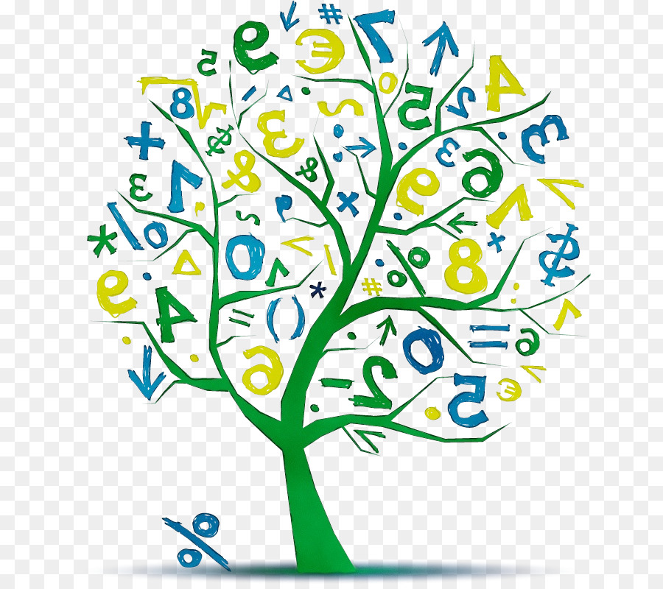
Мини викторина
1 На какие области подразделяется математика
2 Что каждая из них изучает
3 Какие темы вы изучаете на уроках математики
4 Интересен ли вам этот предмет и почему
5 Зачем математика современному человеку

Slide 4
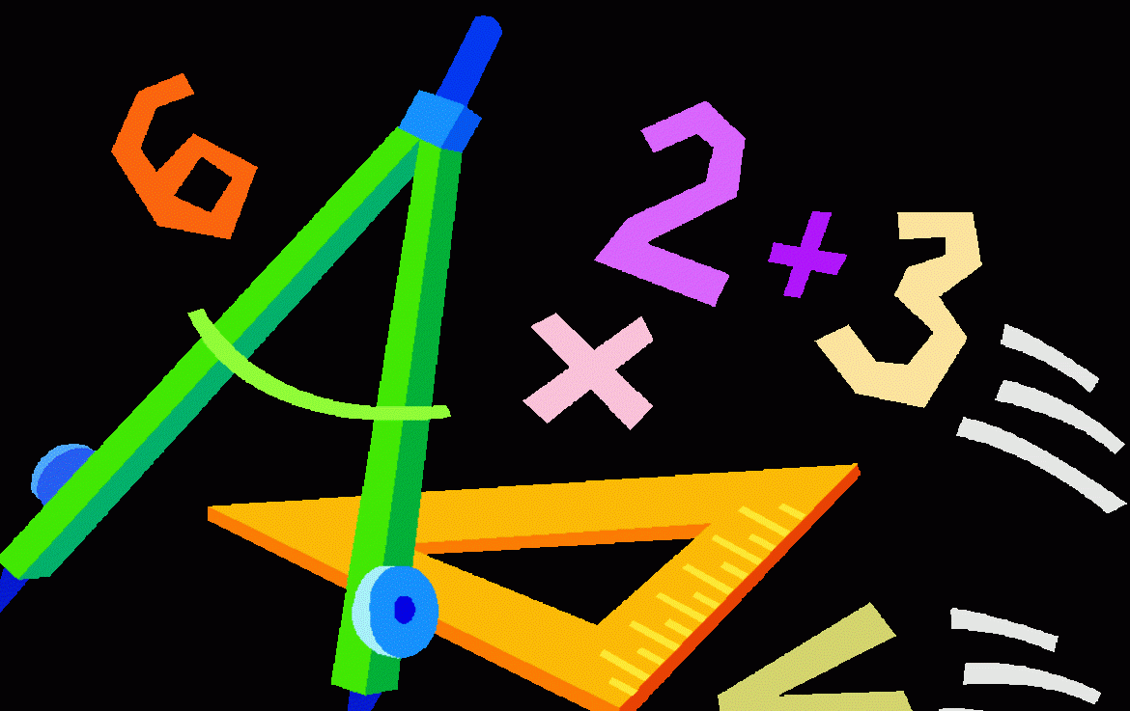
Посчитаем
Одним из главных действий математики является счет
ПРИМЕРЫ
48:12=
96 : 3=
2-(-9)=
0-8=
-(-19)+10=
-0,25:0,5=

Slide 5
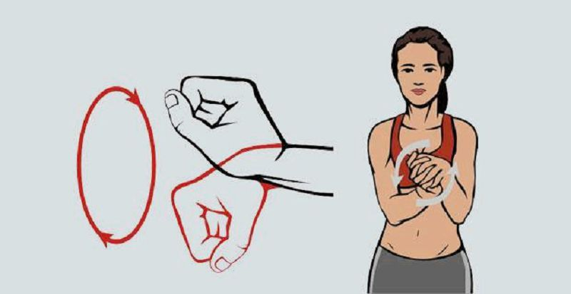
Немного отдохнем
Закончи пословицу:
Семь раз отмерь…
Один в поле…
Любишь кататься…
Тише едешь…
Два сапога пара…
За двумя зайцами погонишься…
Сделайте небольшую разминку для рук

Slide 6
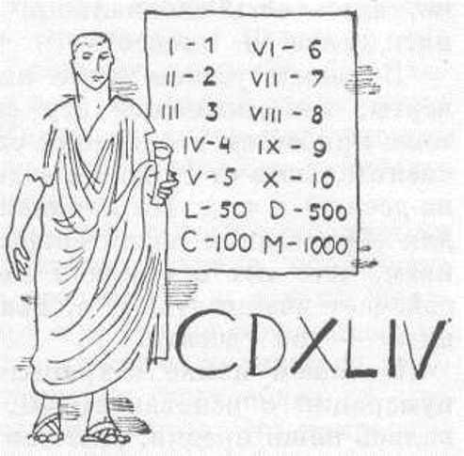
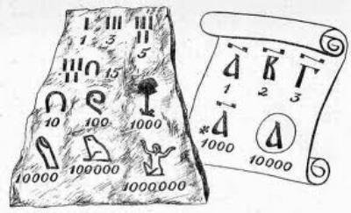
История математики
Математика существовала ещё в далёкой древности, часто применялась и постоянно развивается и по сей день

Slide 7
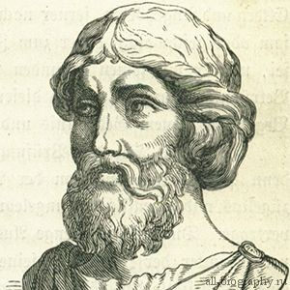
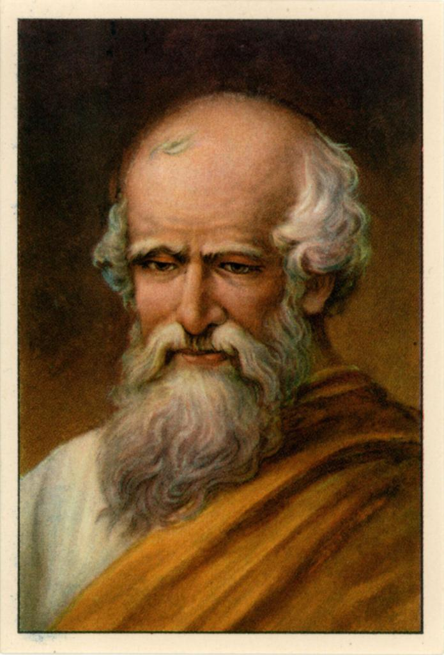
Великие математики
Пифагору принадлежит много открытий, среди которых теорема о сумме внутренних углов треугольника, задача о делении плоскости на правильные многоугольники - квадраты, равносторонние треугольники и шестиугольники, геометрические способы для решения квадратных уравнений и правила решения задач.
Архимед сделал множество открытий в области геометрии, заложил основы механики, гидростатики, был автором ряда важных изобретений. С именем Архимеда связаны многие математические понятия. Наиболее известно приближение числа π, которое называется Архимедовым числом.

Slide 8
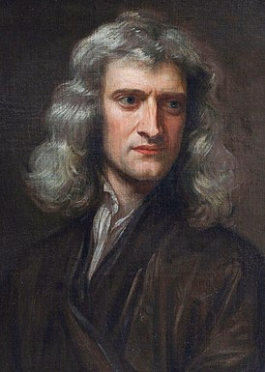
Великие математики
Исаак Ньютон разработал дифференциальное и интегральное исчисления, мощный вычислительный метод нахождения корней функций, классифицировал большинство кубических алгебраических кривых, продвинул теорию степенных рядов, обобщил биномиальную теорему на нецелые показатели.

Slide 9
Математика как творчество
Математика это не только точная и серьёзная наука в ней можно найти и место для творчества как это сделали знаменитые писатели, создав уникальные стихотворения из цифр
Пушкин
17 30 48
140 10 01
126 138
140 3 501
Есенин
14 126 14
132 17 43.
16 42... 511
704 83.
170! 16 39
514 700 142
612 349
17 114 02
Маяковский
2 46 38 1
116 14 20!
15 14 21
14 0 17

Slide 10
Спасибо за внимание!

